Slide 1
科技文献数据的描述性统计

Slide 2
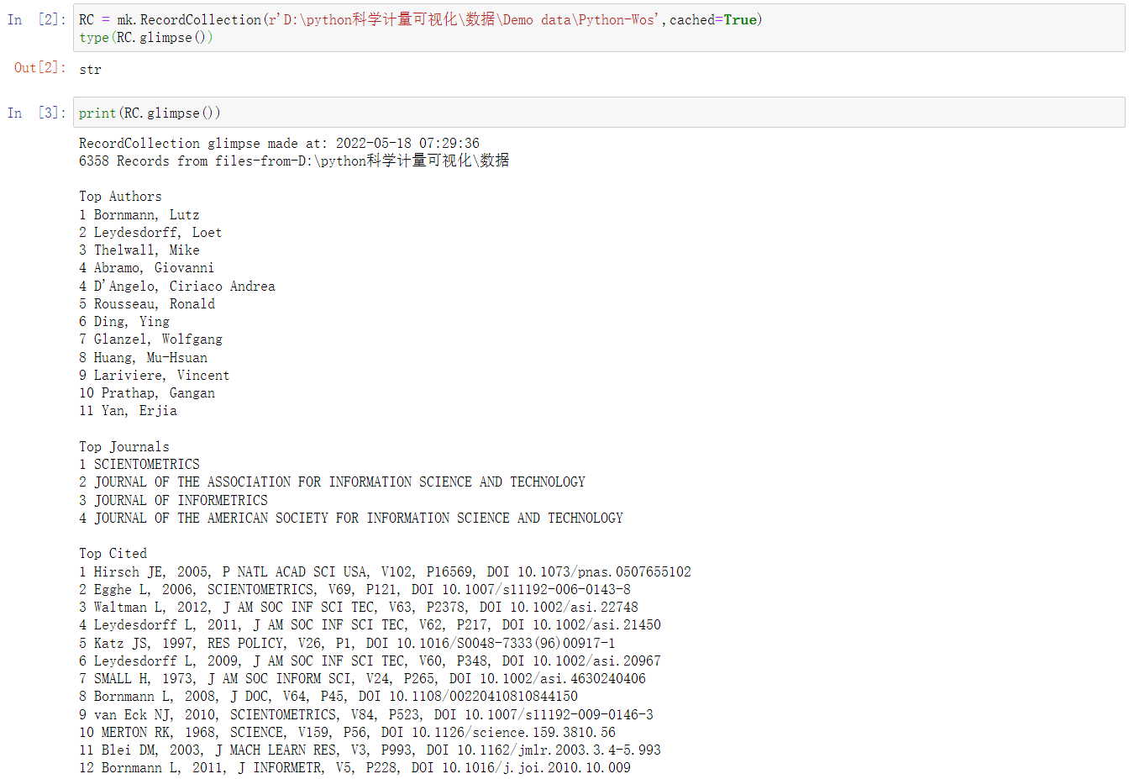
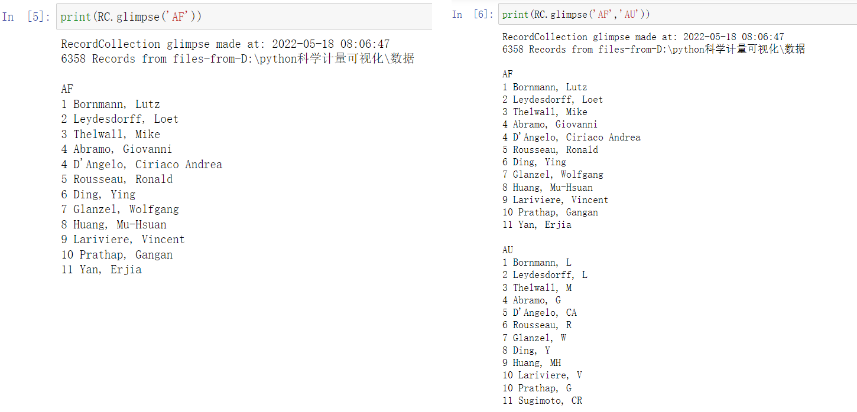
6 科技文献数据的描述性统计
6.1 知识单元的频次统计与分布
6.1.1 知识单元简单阅览
glimpse()方法方调用后返回一个字符串类型数据，可快速获取记录集合的简单预览。预览的内容是对高发文作者、高载文期刊、高被引文献进行排名，还会有提示当前查询的时间，记录集合中的文献数量以及文献来源的地址
知识单元，即为WOS字段标识

Slide 3
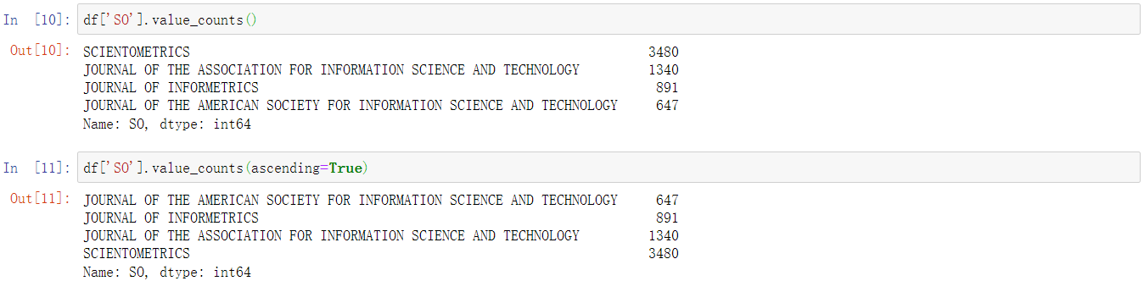
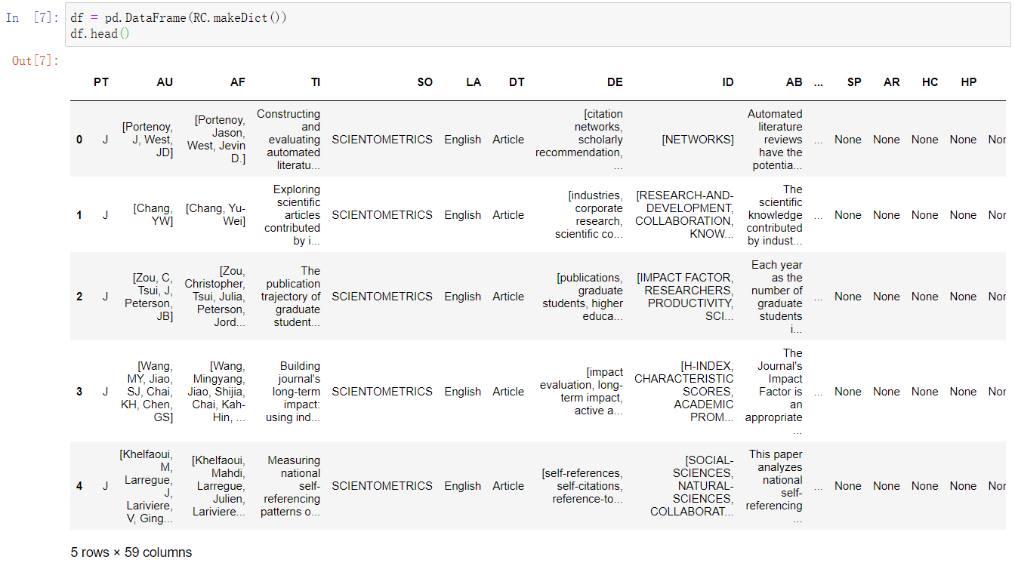
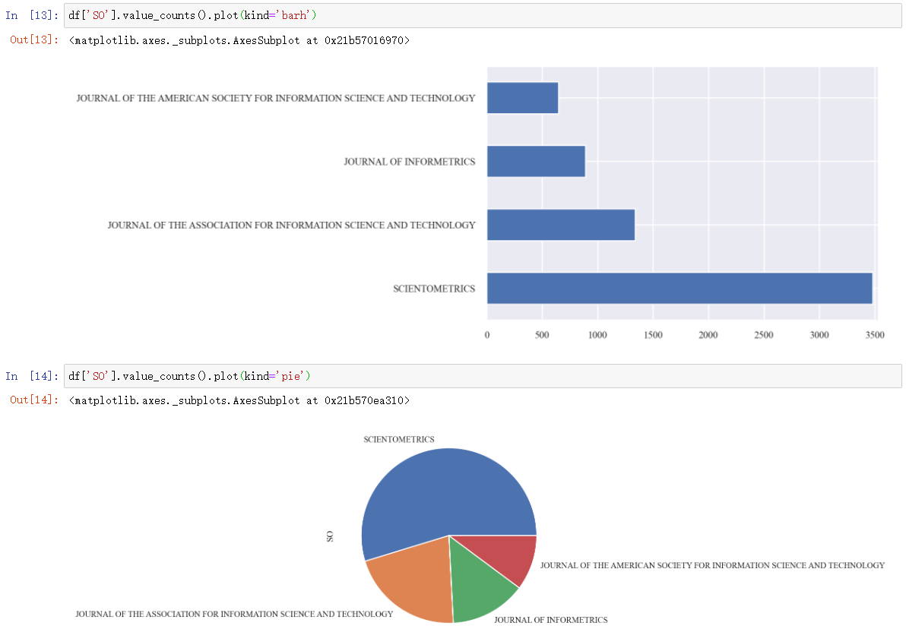
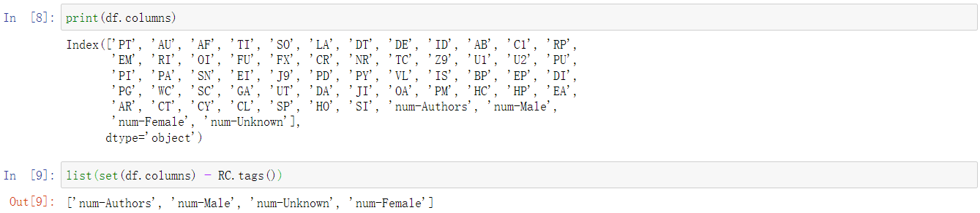
6 科技文献数据的描述性统计
6.1 知识单元的频次统计与分布
6.1.2 知识单元完整频次统计
（1）知识单元类别中唯一内容的频次统计分析
即对单元格中存在只有一项元素的字段进行频次统计分析，比如期刊信息统计。
RecordCollection对象借助RC.makeDict()转化为pandas中的DataFrame数据类型，借助后者强大的数据处理功能完成词频统计。
绘图前可设置绘图参数
转化后比原本数据集增加了四个字段

Slide 4
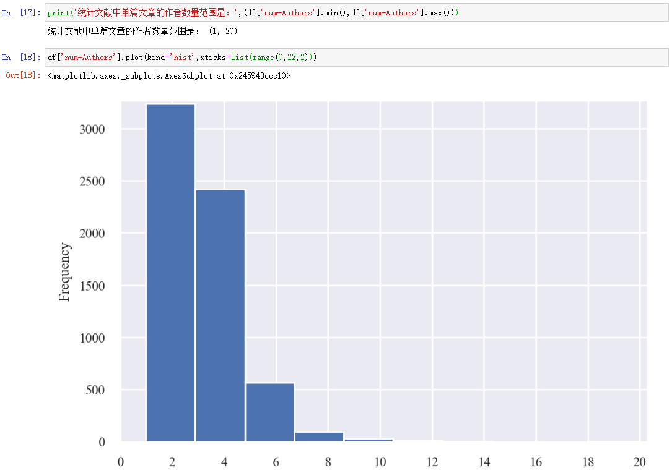
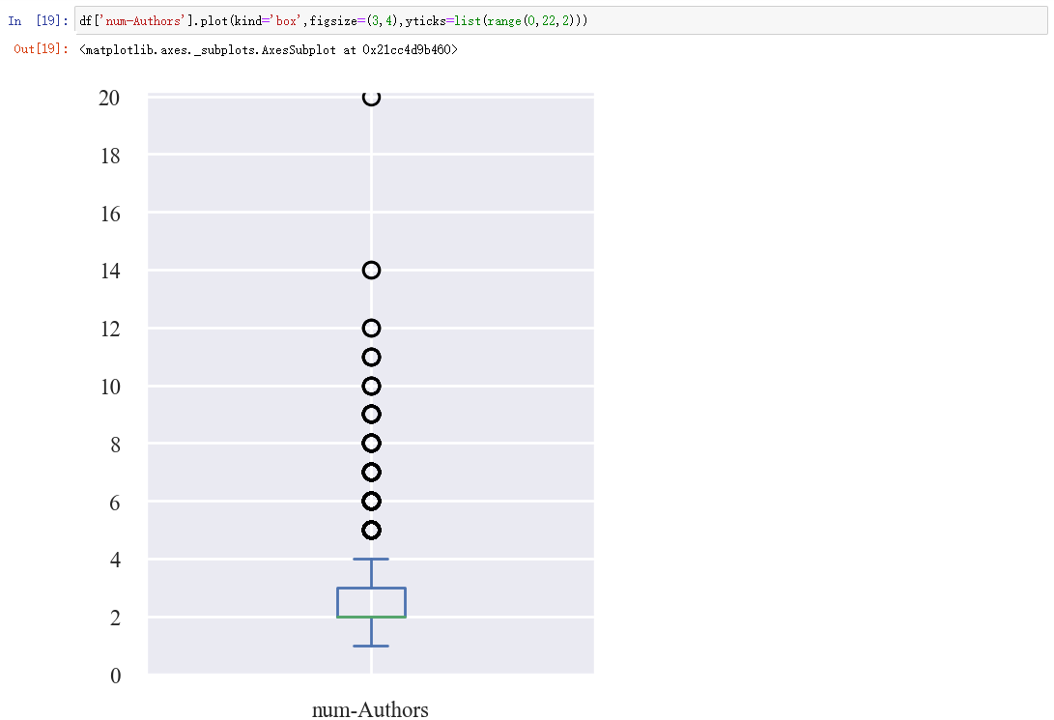
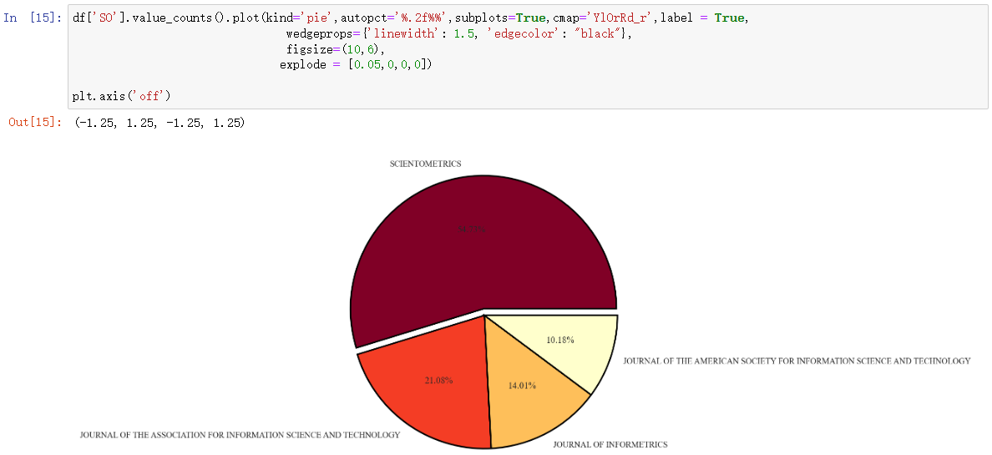
6 科技文献数据的描述性统计
6.1 知识单元的频次统计与分布
6.1.1 知识单元完整频次统计
plot()方法中只指定kind参数，会使用默认的绘图参数进行绘制，也可以根据需求添加更多详细的参数设置。比如饼图kind=pie中的标签信息、显示突出、边线，画布大小等均可以通过参数进行调整。
如果字段中的元素属于连续型（即元素是数值），不再需要进行字段的频次统计分析，而是要进行数据分布的探究，比如直方图和箱型图绘制。

Slide 5
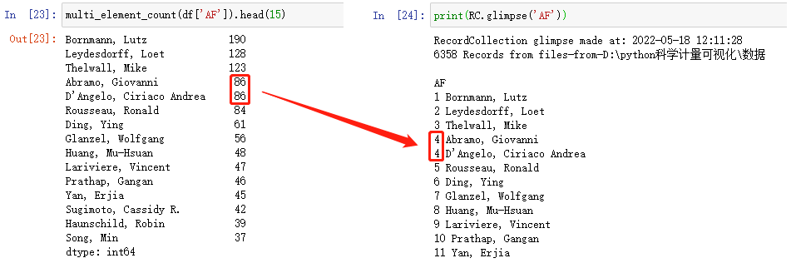
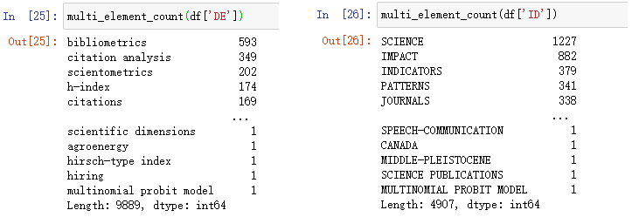
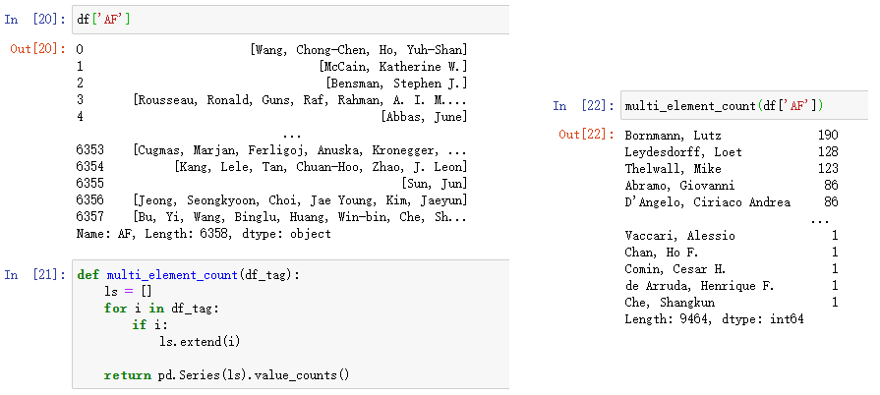
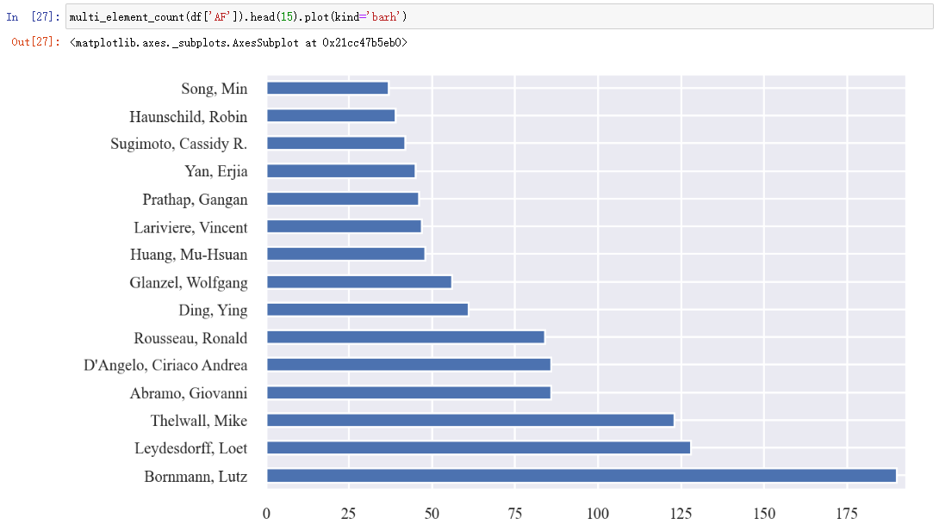
6 科技文献数据的描述性统计
6.1 知识单元的频次统计与分布
借助简单阅览glimpse()方法核实结果
6.1.2 知识单元完整频次统计
（2）知识单元类别中多内容的频次统计分析
直接对字段进行value_counts()的操作没有办法获取想要的结果，需要将单元格中存在多项元素依次取出后再进行频次统计。自定义函数multi_element_count()进行知识单元多元素频数统计，参数只需要传入要进行统计的多元素字段的数据。以作者姓名字段进行测试，完成频次计数。
对关键词字段进行词频统计分析
选择作者发文量前15名人员的数据进行柱状图的绘制

Slide 6
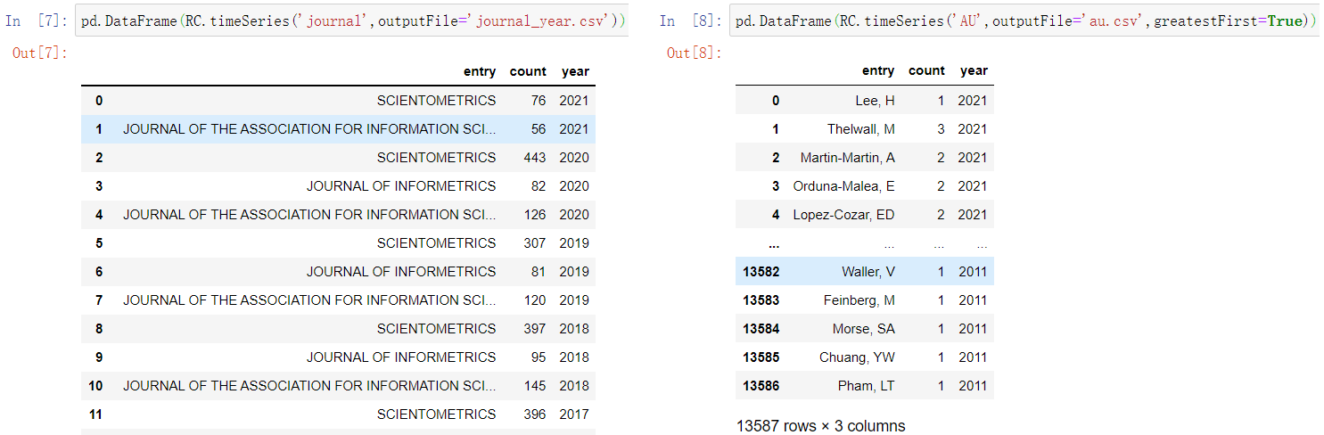
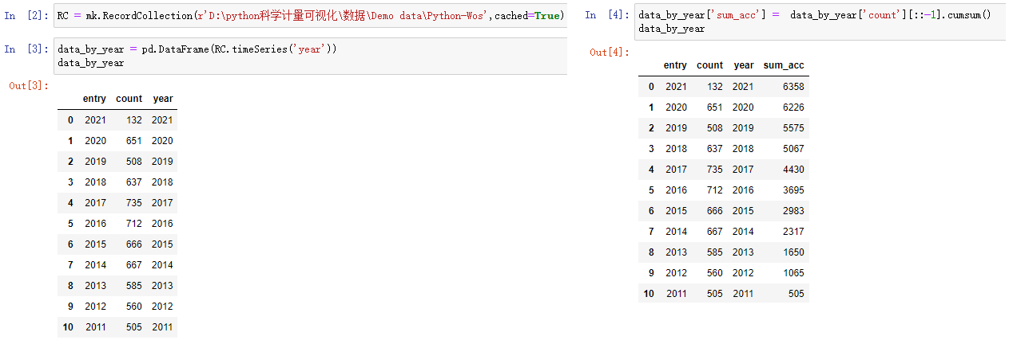
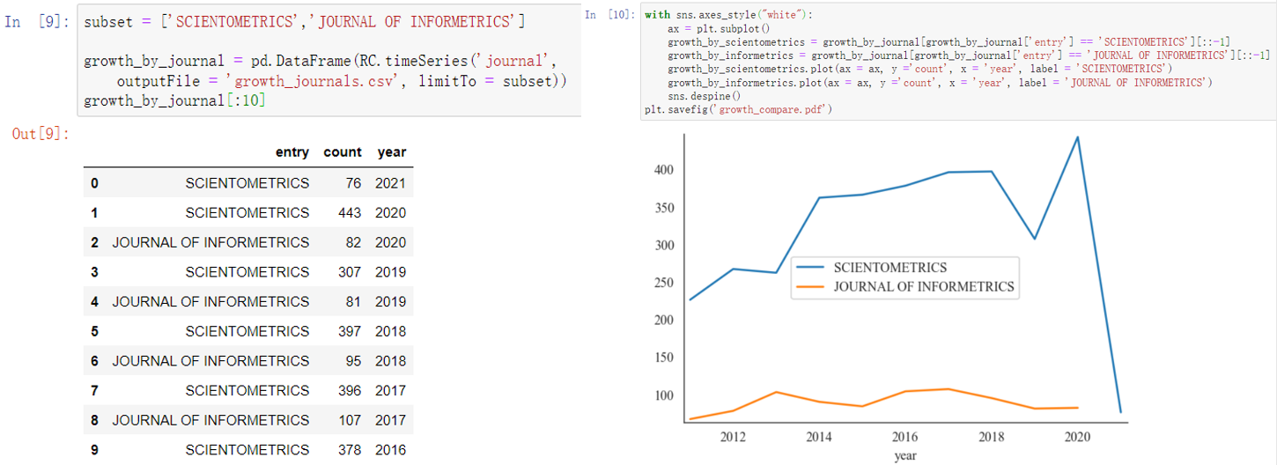
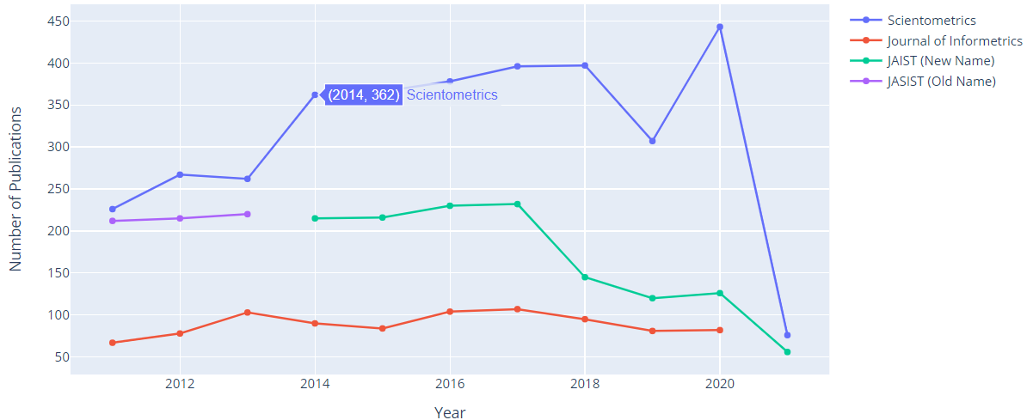
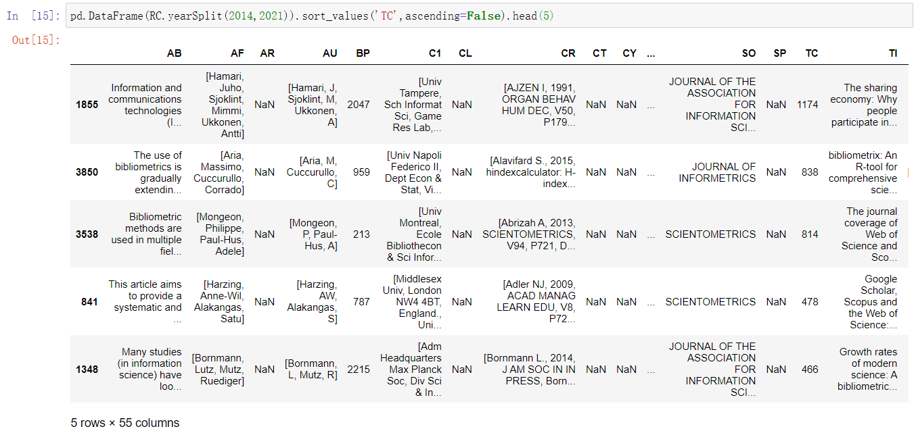
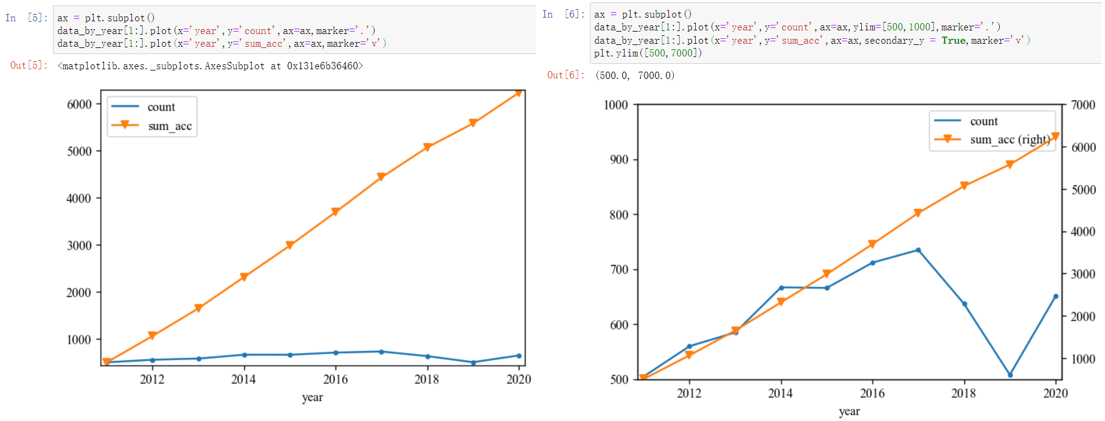
6 科技文献数据的描述性统计
6.2 数据时间序列分析
按照期刊统计每年的期刊以及作者的发文量
mk中timeSeries()方法针对文献进行时间序列分析，括号中可以传递WOS字段标识，借助DataFrame数据结构，输出按照指定的字段和时间（默认为年份）进行分组汇总的结果。
当进行汇总的字段类别较多时，不需要太多类别出现在绘制的图形中，可以借助limitTo参数，输入只进行展示的类别构成的列表即可
随着时间增加，每年的发文量和累计发文量的数值会相差一定的量级，两者绘制在同一y轴侧展示效果较差，实际展示中往往需要绘制同x轴双侧y轴图。

Slide 7
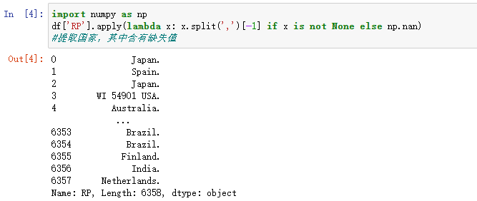
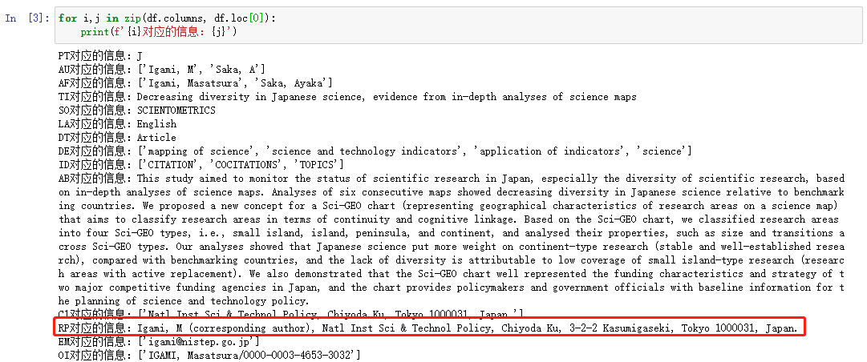
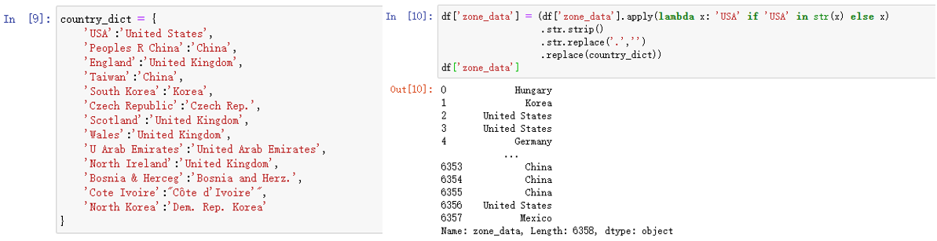
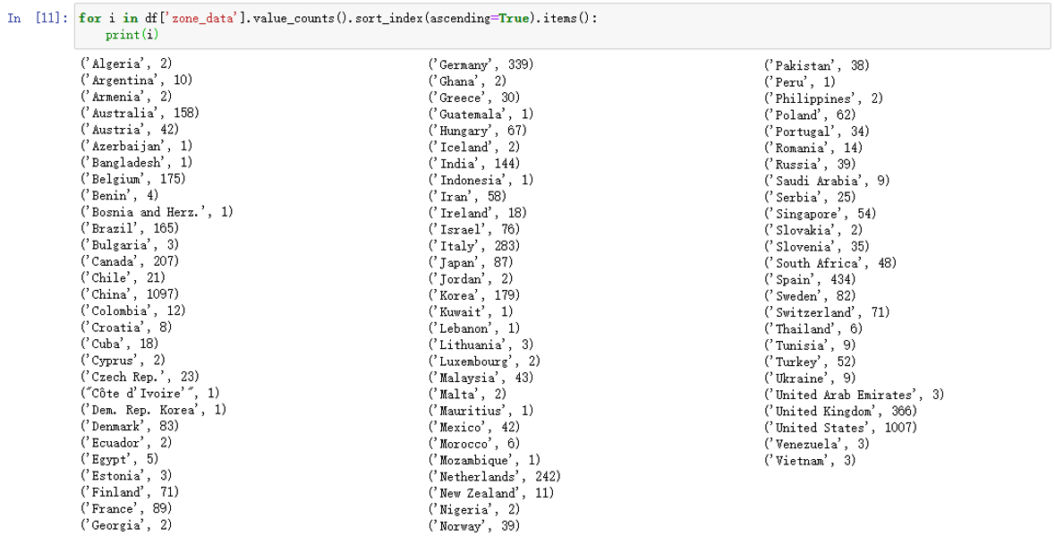
6 科技文献数据的描述性统计
6.3 地理数据可视化
地理数据包含地理点数据和地理面数据。在文献中，地理面数据表示作者的国家或者区域；地理点数据表示具体的地址，即作者研究机构所在地方。
提取规则
6.3.1 地理面数据可视化
噪音数据替换
文献作者中会存在多人的现象，书中采用通讯作者所在的地址作为地理信息进行数据提取。观察输出结果，发现地理数据都在指定字段元素中，但是要考虑到该字段中元素有缺失的情况。
数据核实

Slide 8
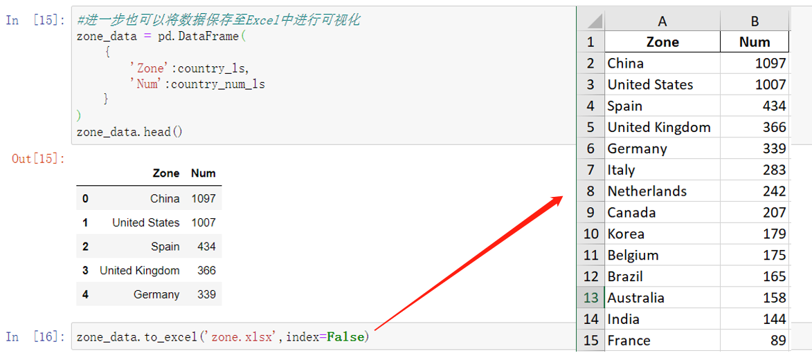
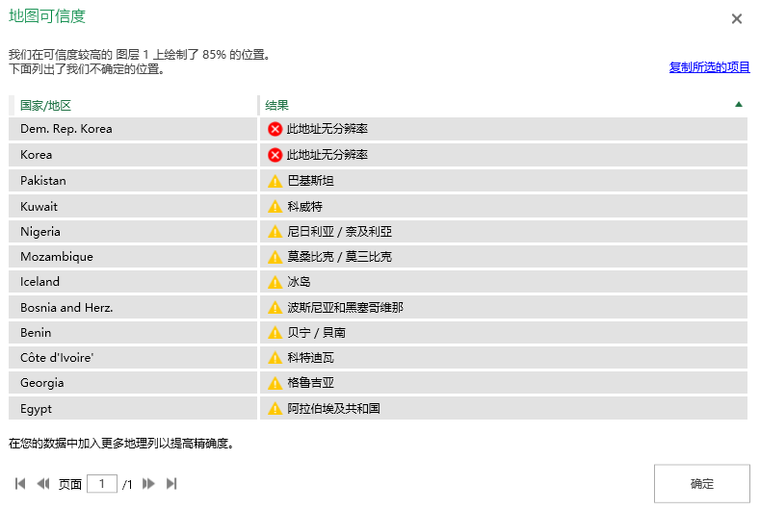
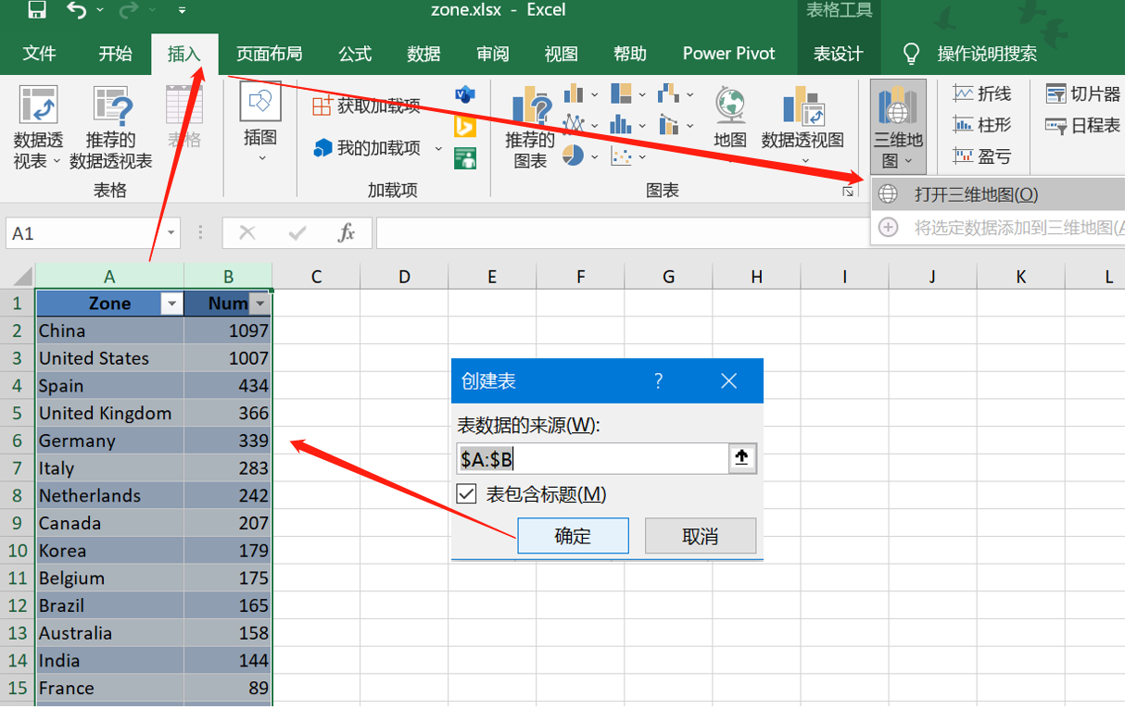
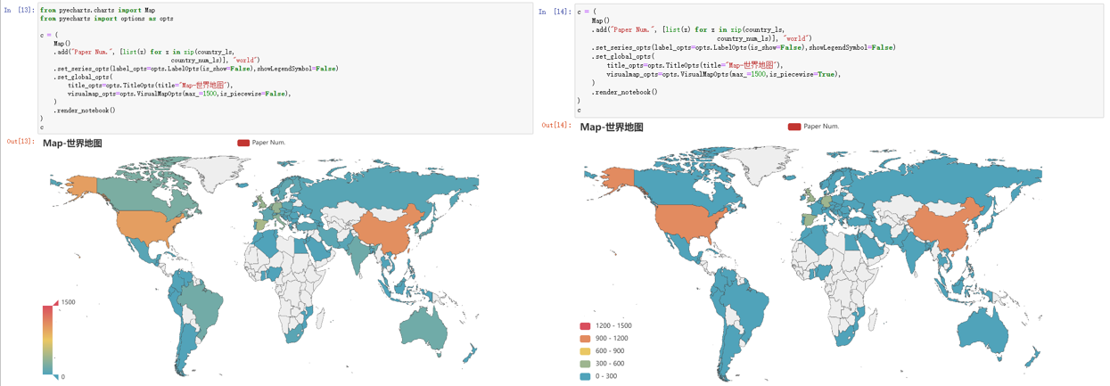
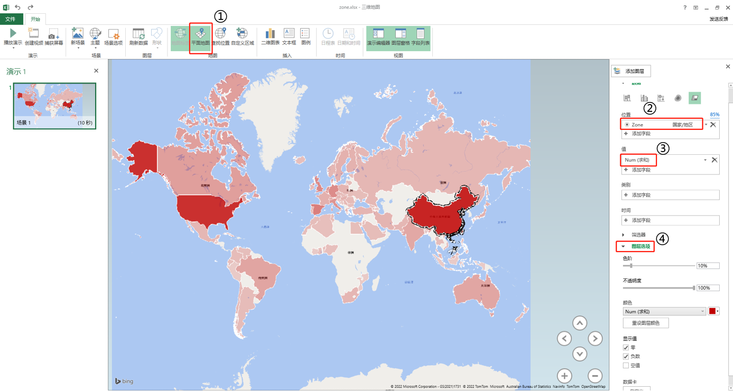
可将地理面数据保存至本地的xlsx文件中，利用Excel（需要2016版本以上）中的三维地图实现地理面数据可视化
6 科技文献数据的描述性统计
6.3 地理数据可视化
6.3.1 地理面数据可视化
构建绘制地理图形的可视化所需要的列表
is_piecewise参数，默认是指定为True，输出结果为连续型标签；参数指定为False，输出结果为分段型标签。

Slide 9
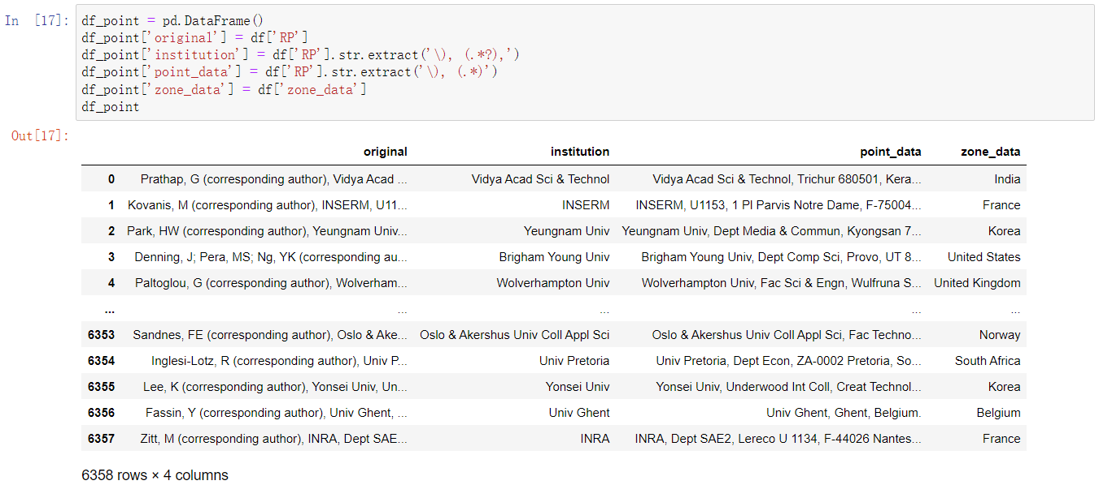
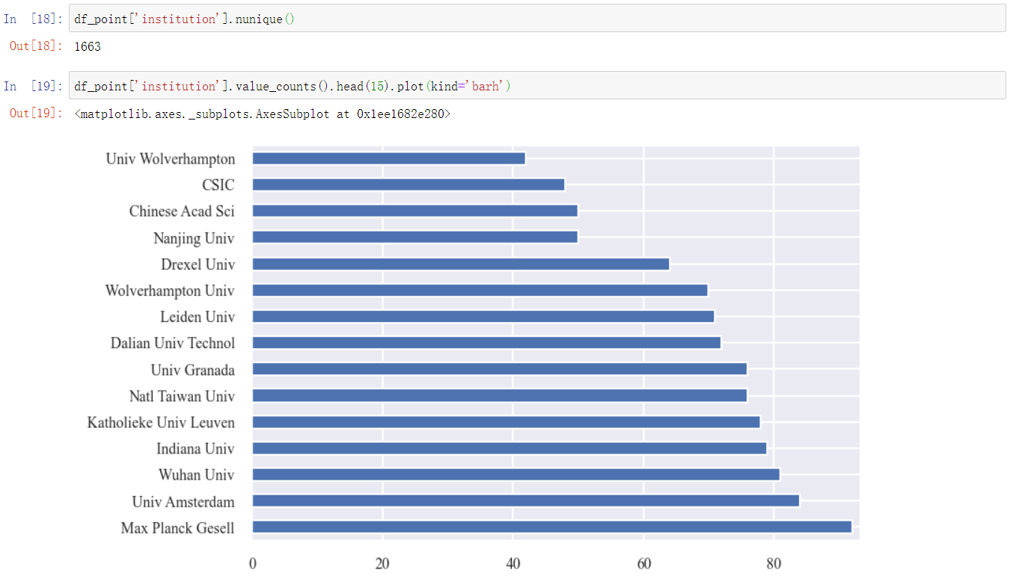
6 科技文献数据的描述性统计
6.3 地理数据可视化
6.3.2 地理点数据可视化
地理点数据对应的详细的地址是在(corresponding author)后的红框区域，红框中的绿色底纹区域是前面获取的地理面数据，黄色底纹区域是作者的研究机构。
按照(corresponding author)作为标记，获取作者所在的机构和机构地址数据，顺带添加前面已经处理好的面数据，可用作后续分类依据。对前15个当前研究领域发文量较多的科研机构可视化展示。

Slide 10
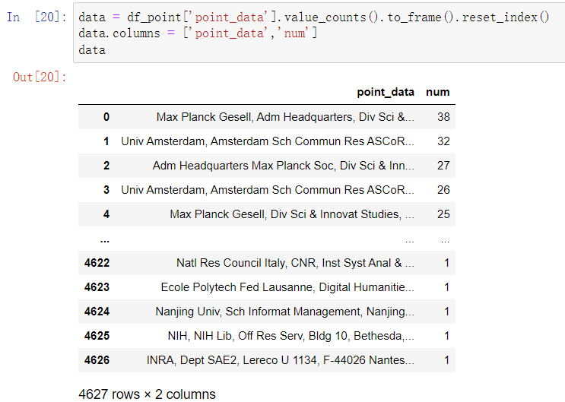
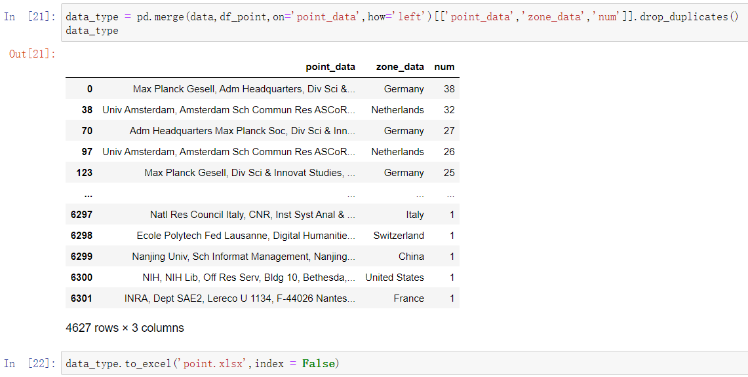
6 科技文献数据的描述性统计
6.3 地理数据可视化
6.3.2 地理点数据可视化
为减少后续地图模型加载数据的时间，可以先对point_data字段进行频次统计，避免数据逐条加入到地图模型中。合并的目的是获取点数据对应的国家和地区，方便后续按照国家和地区对地理点数据进行分类，并以xlsx文件格式输出到本地。

Slide 11
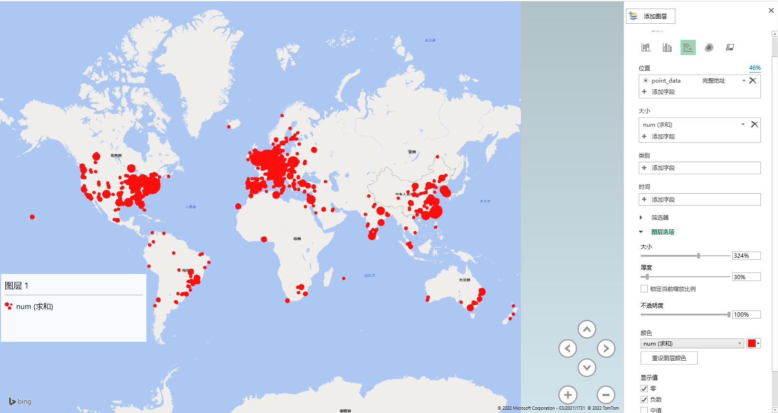
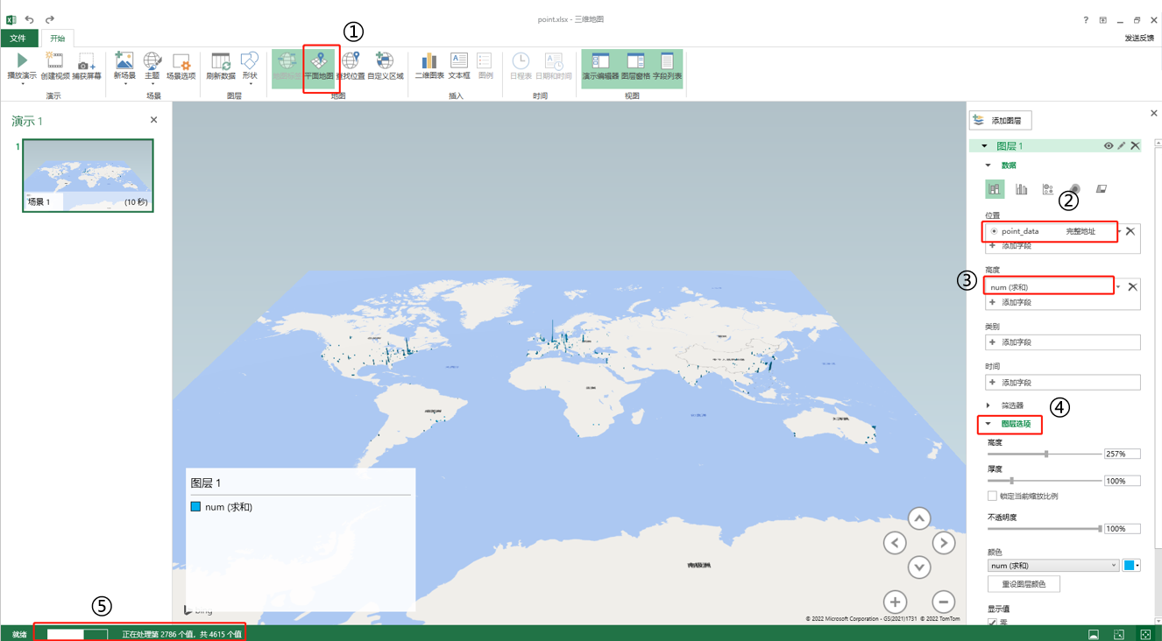
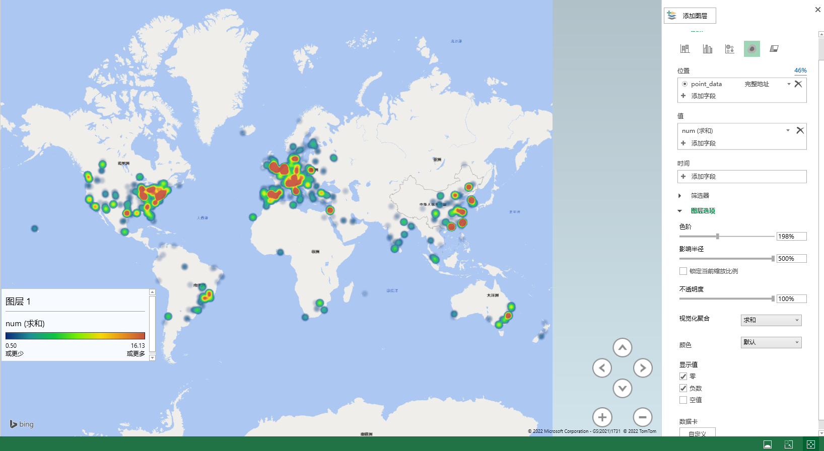
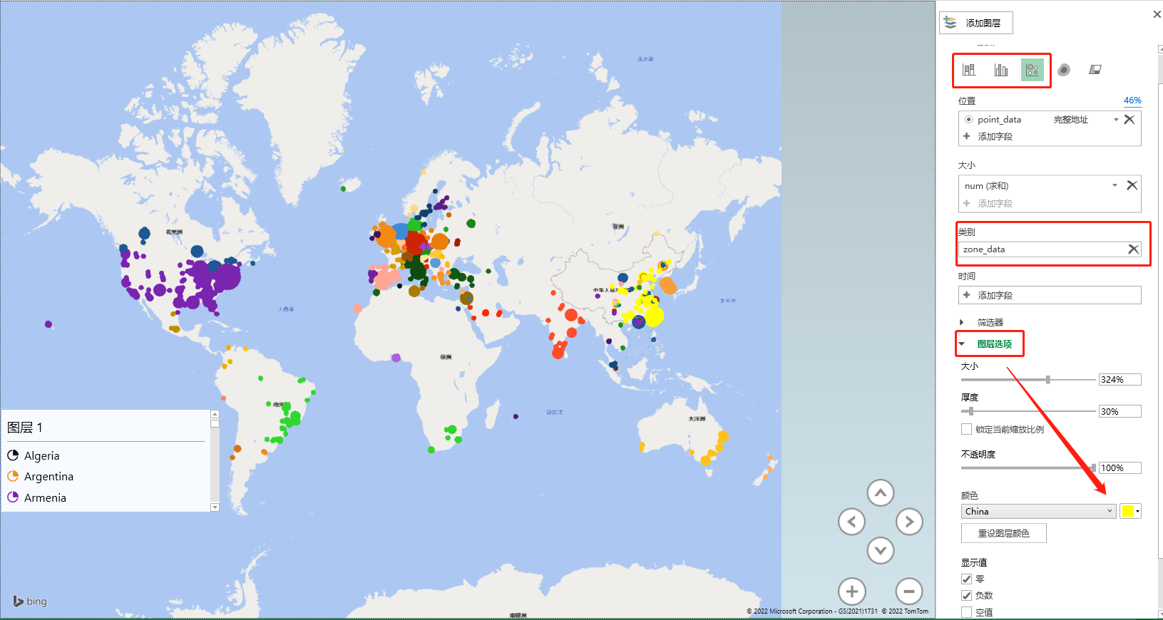
6 科技文献数据的描述性统计
6.3 地理数据可视化
6.3.2 地理点数据可视化
将地图模型修改为平面地图，point_data字段添加到位置窗口，位置属性选择完整地址，num字段添加到值窗口。设置完毕后，默认显示的是柱状图，可以通过调整图层选项和地图中视角转化方向键，显示柱状图的高度和显示的角度。特别注意一下左下角的进度条，表示对指定位置窗口中point_data字段汇总的数据进行逐条加载。如果处理数据的时不对piont_data字段进行频次统计后再导出，使用的数据量是6000+条数据，相当于模型处理数值要多加载2000多条数据，而且在值窗口中也会多出按照相同字段进行相加求和运算的操作。因此在使用Excel绘制可视化地图时，尽量使得传入的数据是经过字段频次汇总统计过后的信息。

Slide 12
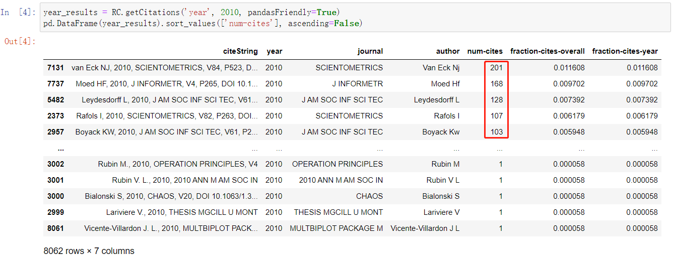
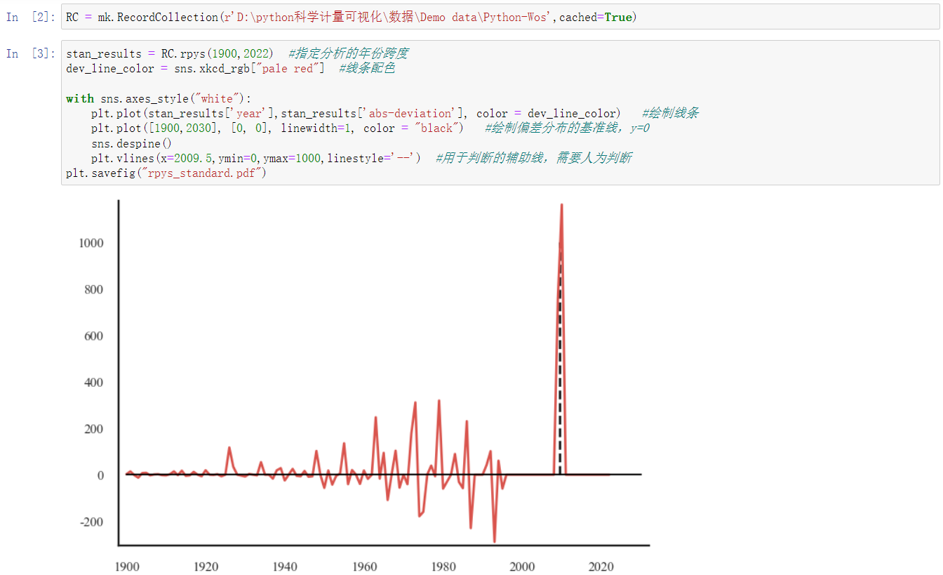
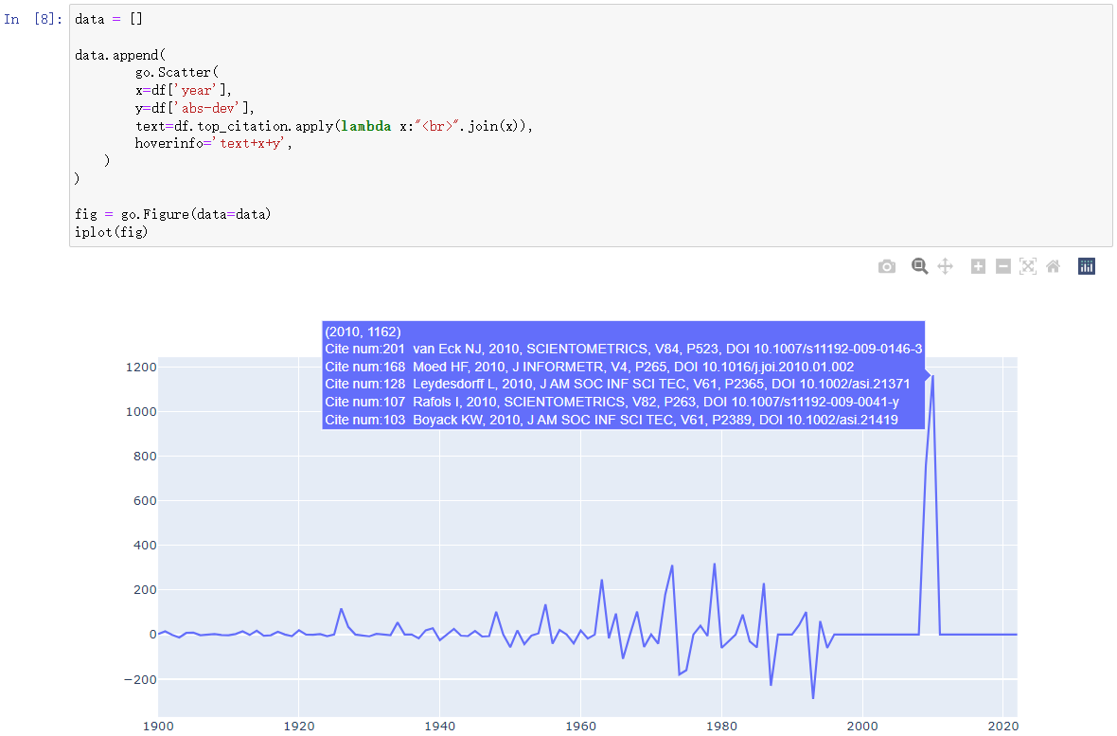
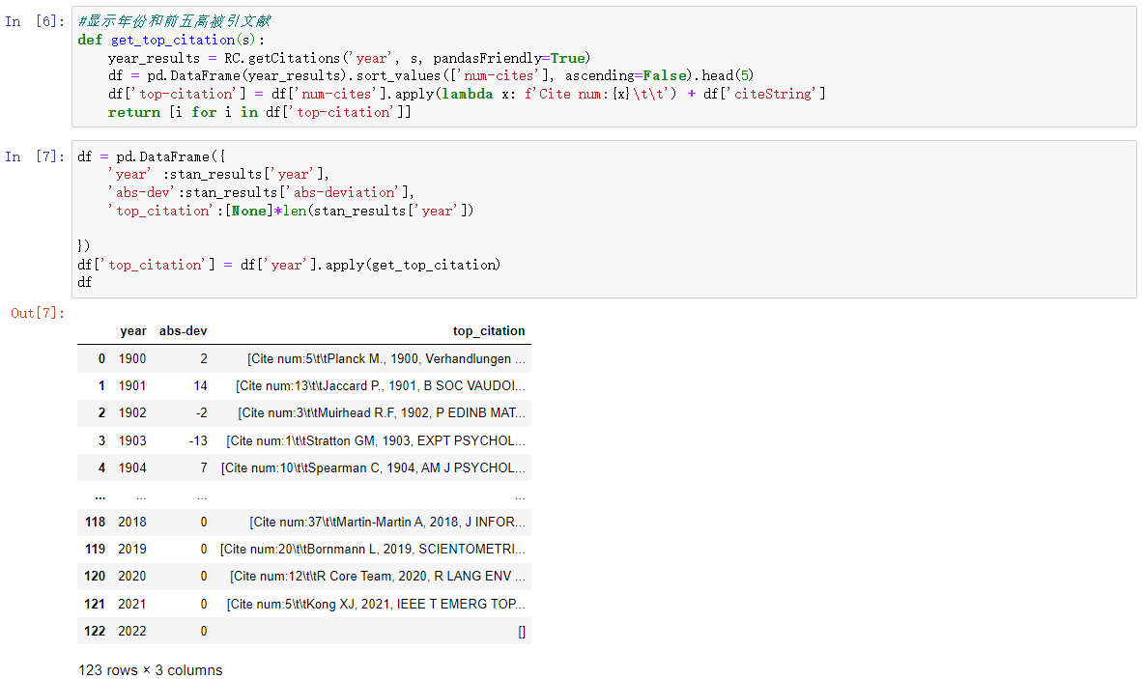
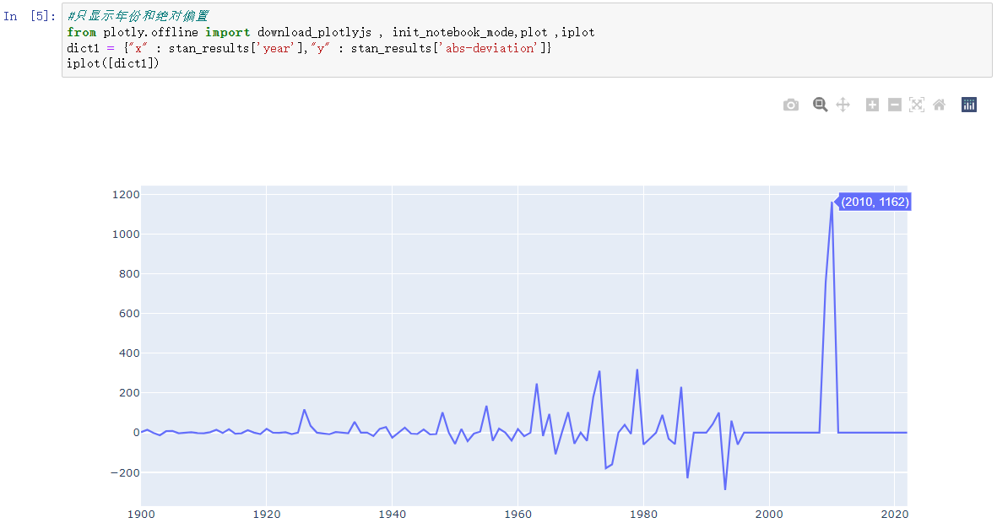
6 科技文献数据的描述性统计
6.4 标准参考出版年谱（Standard RPYS）
Standard RPYS首先从出版物中挖掘被引用的参考文献，并按出版年份的前后顺序绘制频率分布，然后计算每个出版年份的引用文献数量偏离五年中位数的标准化程度。对于中位数的偏离可以用计数或百分比来表示，在重要的书籍或文章发表的年份会显示出峰值。

Slide 13
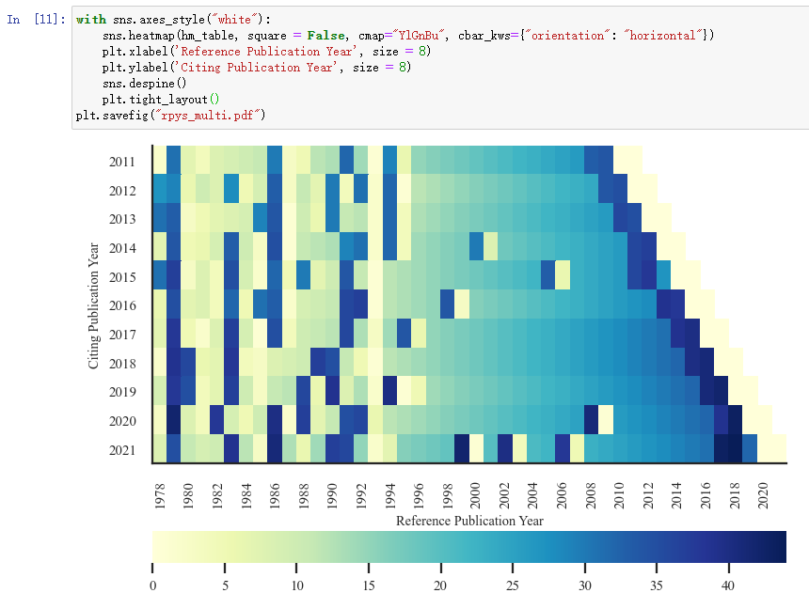
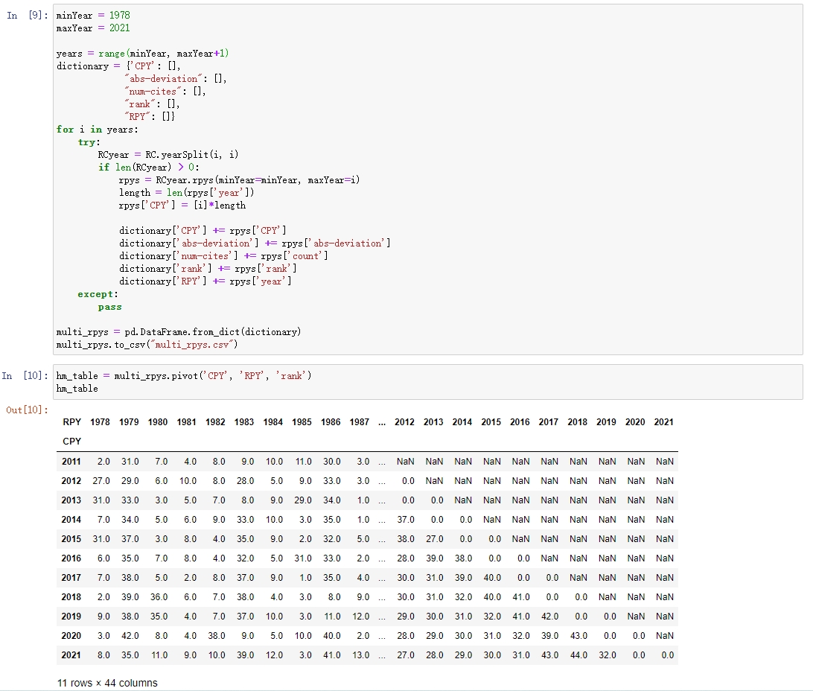
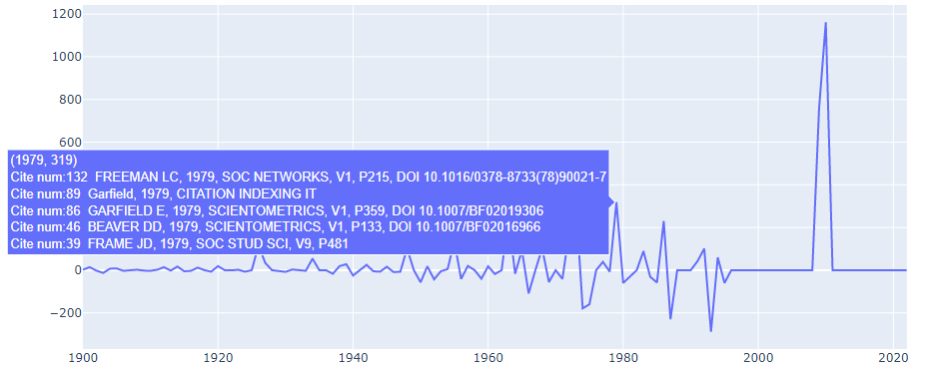
6 科技文献数据的描述性统计
6.4 多维参考出版年谱（Multi RPYS）
Multi RPYS是Standard RPYS的延伸，即是根据原始引用文章的出版年份对其进行细分，并对每篇文章进行Standard RPYS分析

